Slide 1

Trabajo Práctico integrador
Arduino Cloud IoT con ESP8266

Slide 2
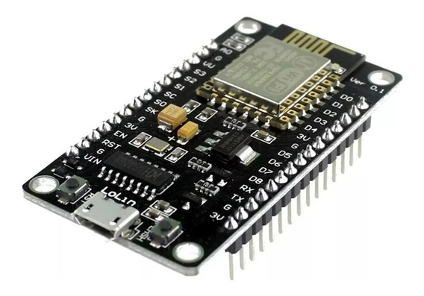
ESP8266

Slide 3
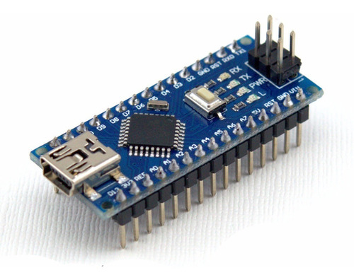
Arduino Nano

Slide 4
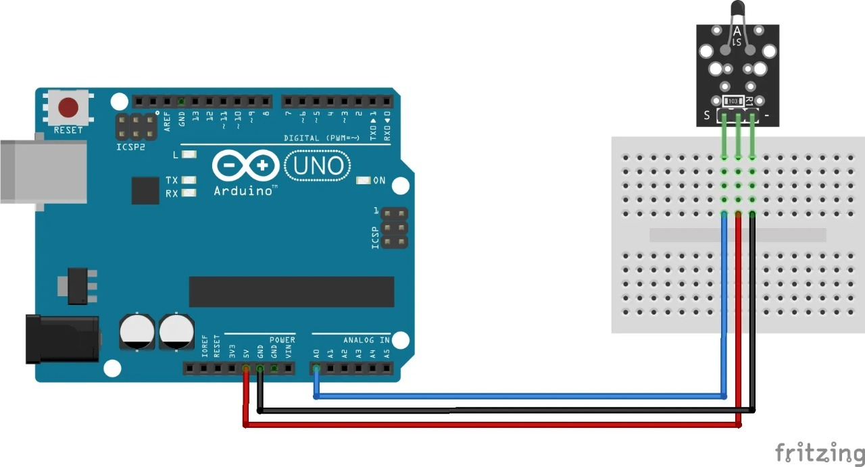
Diagrama de conexiones

Slide 5

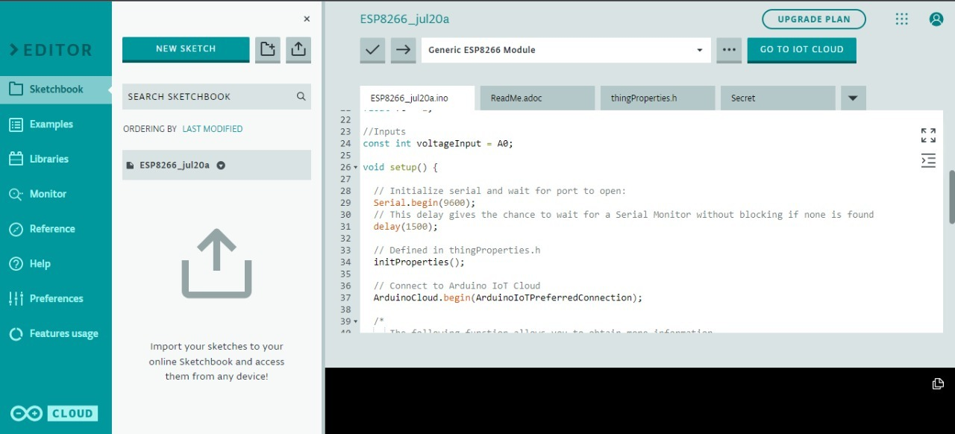
Arduino IoT

Slide 6
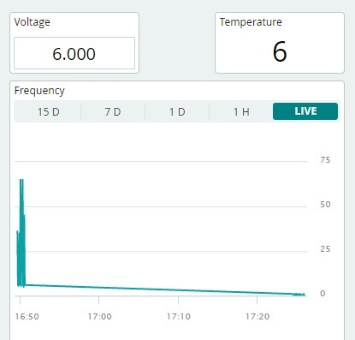
Arduino IoT

Slide 7

Gracias
Destito Altieri, Juan Cruz
Lastra, Julián
Pérez Demonty, Julián

